Slide 1
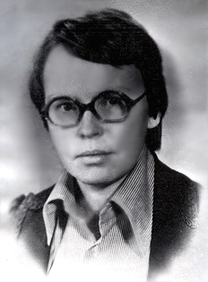
Лидия Даниловна Чувъюрова ( 1949-1993 гг.)
Чувъюрова Л.Д. Более всего известна как коми композитор, автор текстов песен и фольклорист.
Родилась в Усть-Куломском районе в большой семье.
Ее песни «Пелысь», «Войвыв дзоридз» и другие навсегда останутся в памяти народа.
Она прожила очень мало, всего 44 года, но за это время ею создано немало песен. За большие заслуги в области развития коми музыкальной культуры Л.Чувъюровой присвоено звание Заслуженного деятеля искусств Республики Коми.

Slide 2
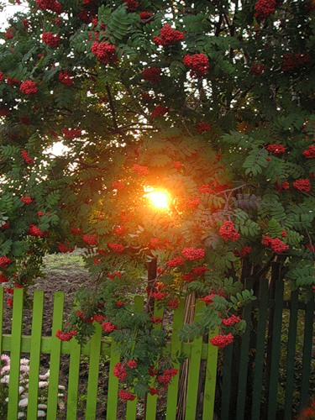
«Пелысь»
Эжва вывтị, Эжва вывтị,
Эжва вывтị, Эжва вывтị,
Кывта пыжöн, ветки пыжöн.
Ветки пыжöн, ветки пыжöн.
Берег пöлöн, берег пöлöн,
Пелысь быдмö, пелысь быдмö.
Берег пöлöн, берег пöлöн,
Пелысь быдмö, пелысь быдмö
Пыжöй, пыжöй, ветки пыжöй,
Сувтлы татчö, сувтлы татчö…

